Slide 1
INTRODUCCIÓN A LA TEORÍA DE GRAFOS: FLUJOS Y REDES
Antonio Hervás Jorge
2017

Slide 2

Objetivos
1
Ahora tendremos capacidades en las aristas.
2
3
Vamos a ver como resolver un problema de flujos utilizando nuestros recursos
Vamos a combinar varias técnicas

Slide 3
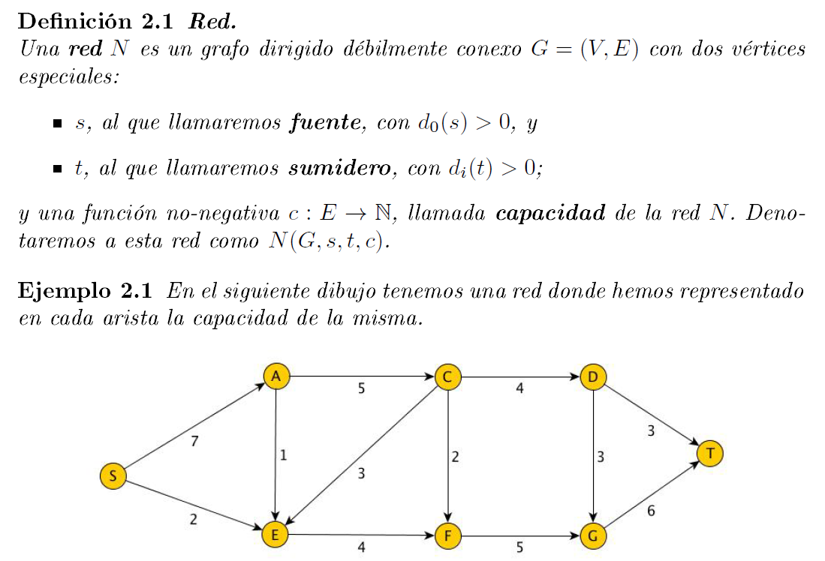
FLUJOS Y REDES

Slide 4
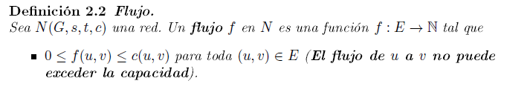
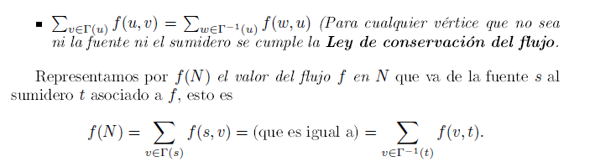
FLUJOS Y REDES

Slide 5
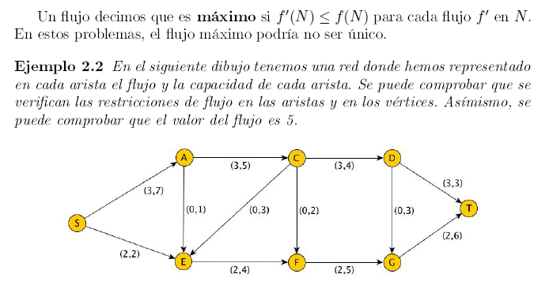
FLUJOS Y REDES

Slide 6
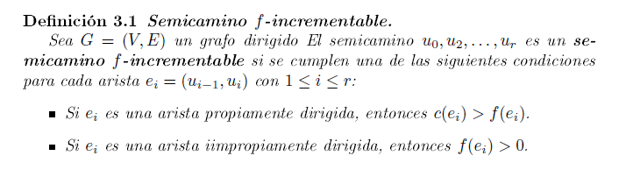

FLUJOS Y REDES

Slide 7
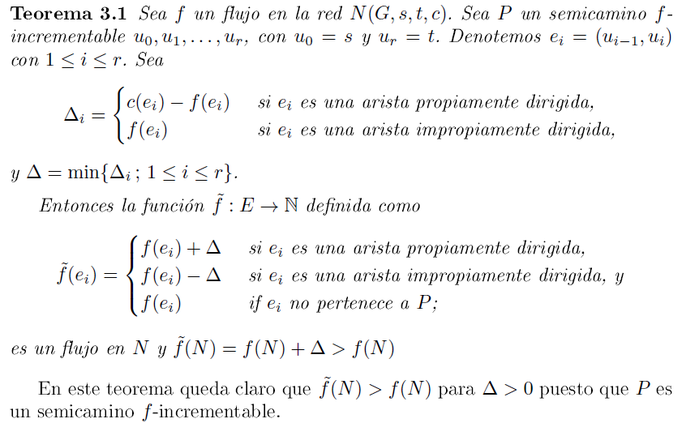
FLUJOS Y REDES

Slide 8
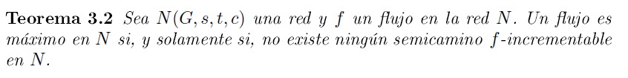
FLUJOS Y REDES

Slide 9
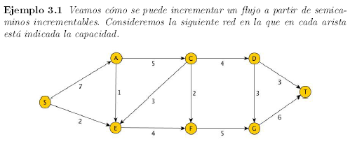
FLUJOS Y REDES

Slide 10
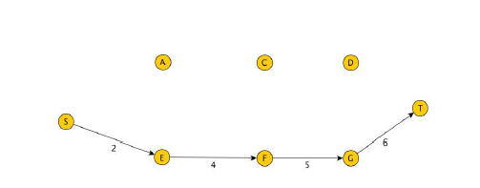
FLUJOS Y REDES
Buscamos un camino de S a T que sea incrementable.

Slide 11
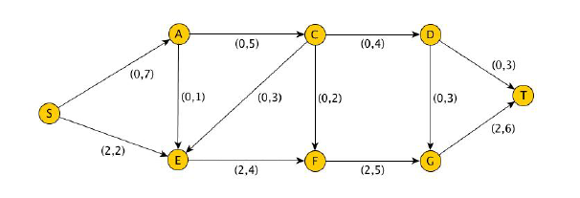
FLUJOS Y REDES
Enviamos el flujo máximo posible a través de camino incrementable.

Slide 12
FLUJOS Y REDES
Construimos la nueva red con las capacidades resultantes y construimos el grafo auxiliar

Slide 13
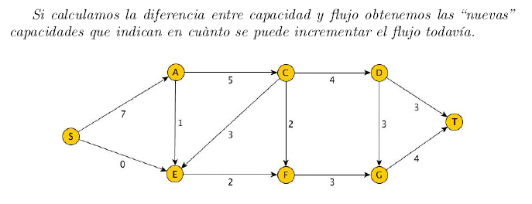
FLUJOS Y REDES

Slide 14
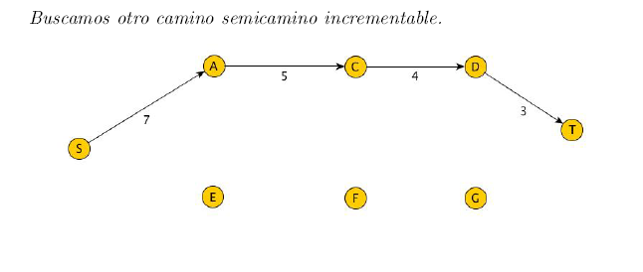
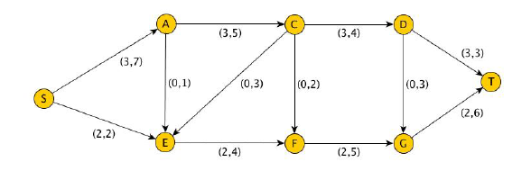
FLUJOS Y REDES
Enviamos el flujo máximo posible a través de camino incrementable.

Slide 15
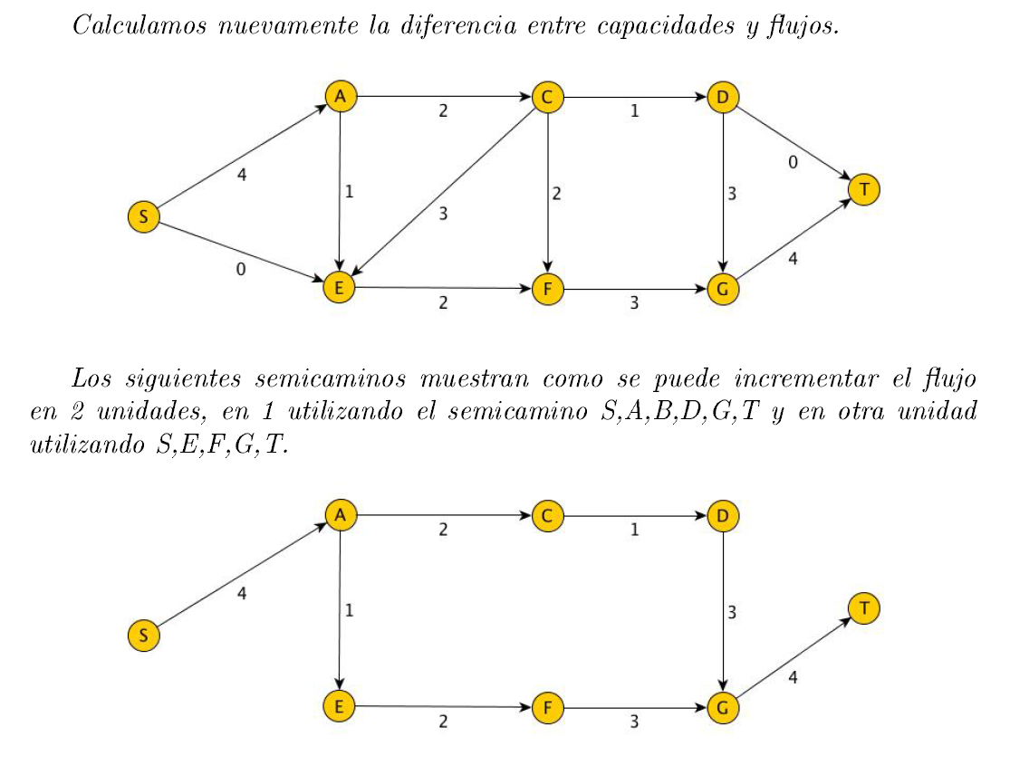
FLUJOS Y REDES

Slide 16
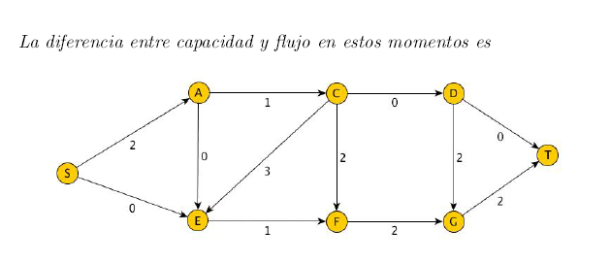
FLUJOS Y REDES

Slide 17
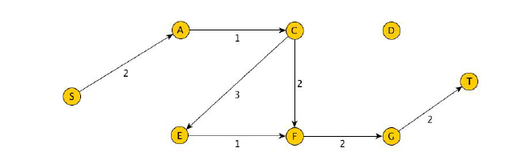
FLUJOS Y REDES

Slide 18
FLUJOS Y REDES
¿Qué habría que hacer ahora?

Slide 19
FLUJOS Y REDES

Slide 20
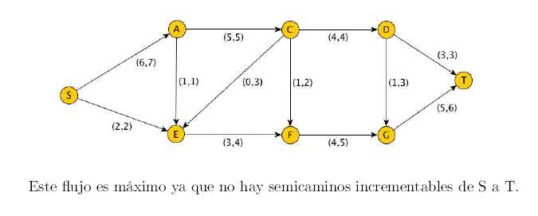
FLUJOS Y REDES

Slide 21
Caminos más cortos.
Arboles
Eulerianos
Hamiltonianos
Redes
Redes complejas
Problemas de optimización

